Slide 1
Formation FPGA Safran
Projet de fin de formation
Intitulé : Détection de points d’intérêt sur plateforme FPGA Xilinx
Présenté par:
Houssein MARIAM
Thomas ANGENAULT
18/07/2023

Slide 2
Sommaire
Présentation personnelle
Gestion de projet
Conclusion projet
Pistes d’amélioration
Retour sur expérience

Slide 3






Notre équipe Projet :
Thomas ANGENAULT
Houssein MARIAM
Diplôme d’ingénieur en électronique optique
BTS mesure physique
Diplôme de doctorat en Electronique, Optronique et Systèmes
Trois ans et demi d'expérience en développement software embarquée
Un an et demi d'expérience en développement et test de cartes électroniques
4 ans d'expérience en conception de circuits Hyperfréquences

Slide 4
Méthode de gestion de projet
Phase d’analyse
Vérification et validation
Conception générale
Tests d’intégration
Plan de validation
Phase de l’architecture
Tests unitaires
Implémentation

Slide 5
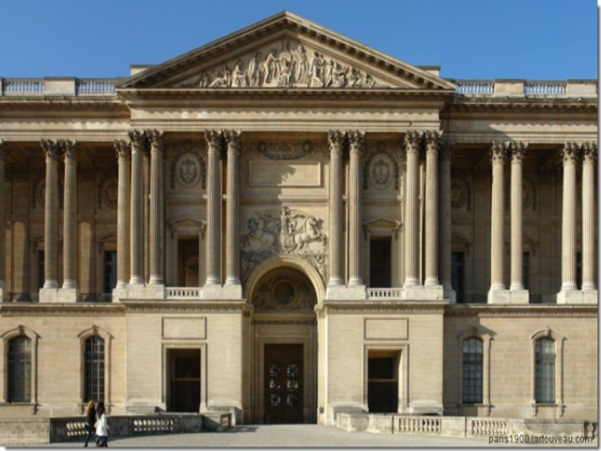
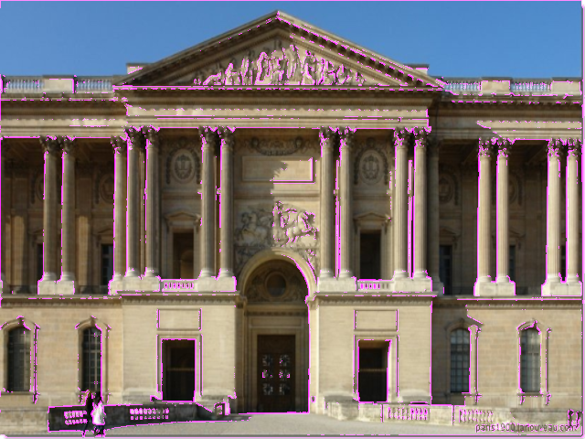
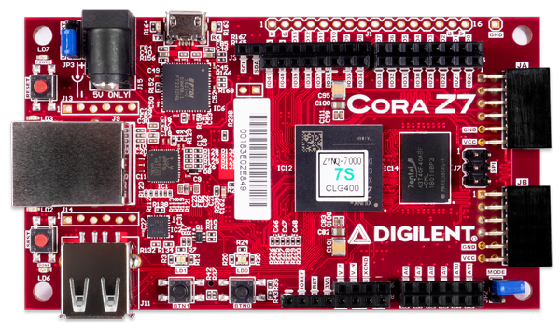
Phase d’analyse
Objectif du projet
Détection de points d’intérêt
Image d’entrée
Image de sortie
FPGA Cora Z7
Filtre de Sobel
Verilog
VHDL

Slide 6
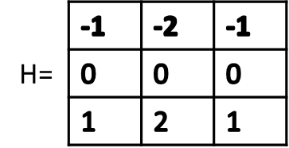
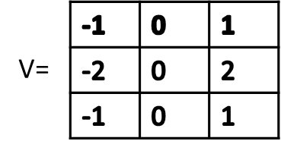
Phase d’analyse
Description de la détection de contour/point d’intérêt avec le Filtre de Sobel
Les masques de Sobel
Image d’entrée
Contour horizontal
Contour vertical
Image de sortie
Points d’intérêt
+
=

Slide 7

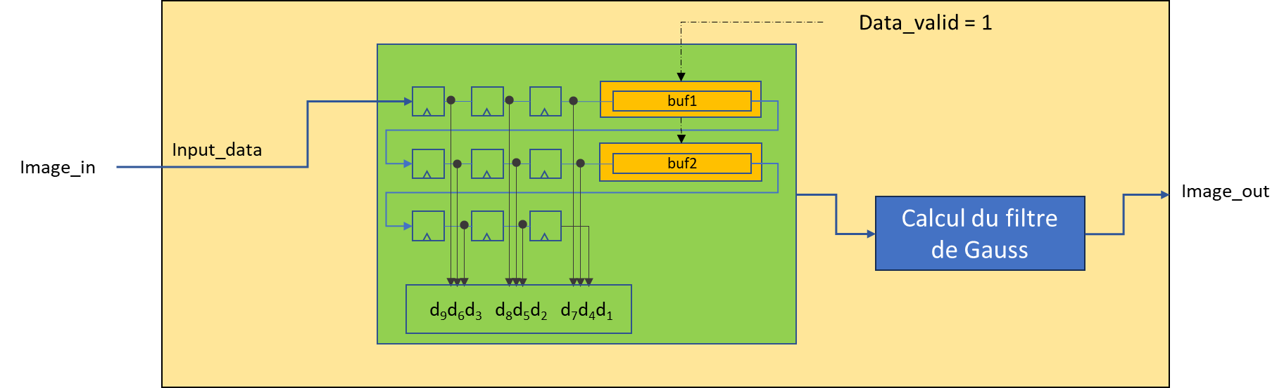
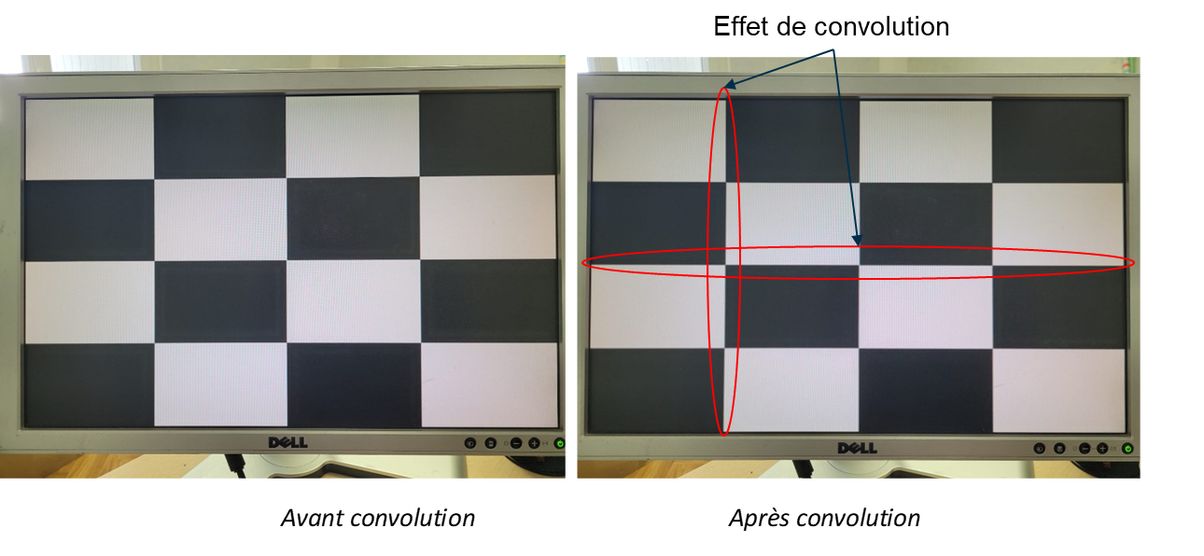
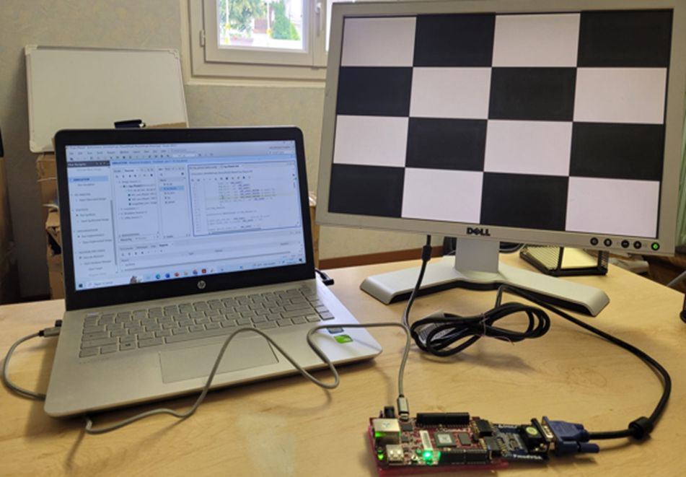
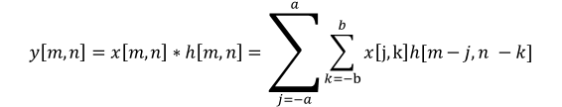
Phase d’analyse
Convolution à fenêtre glissante
Projet : Interface vidéo VGA et création d'un filtre FIR sur le flux vidéo
$$y\left[m,n\right]=x\left[m,n\right]∗h\left[m,n\right]=\sum_{j=−a}^{a}{\sum_{k=−b}^{b}{x\left[j,k\right]h[m−j, n −k]}}$$

Slide 8
Conception générale
Synoptique de détection de points d’intérêt
Technique de fenêtre glissante
Processus de calcul de Sobel
Image d’entrée
Comparateur de seuil de pixel
Image de sortie
Sortie = nouvelle valeur si nouvelle valeur > Seuil
Sortie = valeur d’entrée si nouvelle valeur < Seuil

Slide 9



Plan de validation
Détection de contours
Alignement des contours de l’image de sortie et de l’image d’entrée
Alignement de l’image de sortie et de l’image d’entrée
Détection des points d'intérêt
Image de test

Slide 10
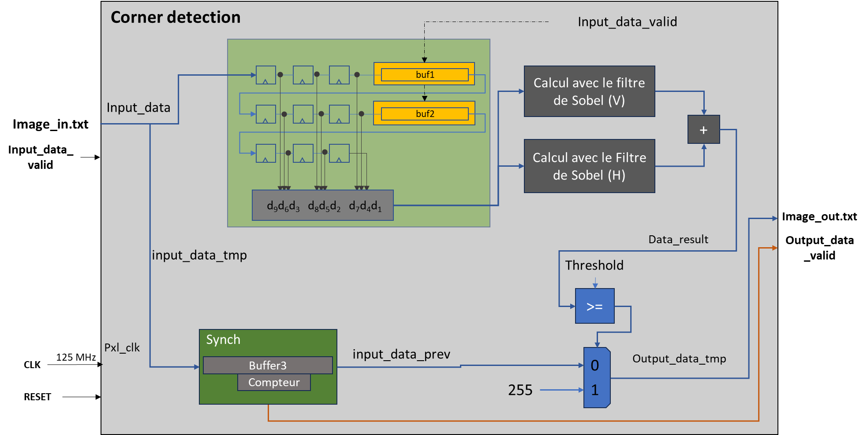
Architecture et Implémentation
Architecture du système de détection des points d’intérêt
Détection de contours
Synchronisation

Slide 11
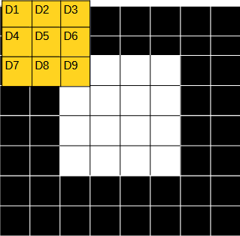
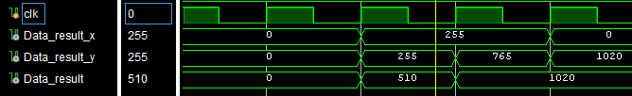
Exemple de Tests unitaires
Pour une fenêtre de convolution verticale positionnée définie:
D9=255 et D1 = D2 = D3 = D5 = D6 = D7 = D8 = 0
Transition verticale : Data_result_x = 255
Transition horizontale : Data_result_y = 255
=> Output_data = 510
Position de la fenêtre de convolution

Slide 12


Tests d’intégration
Détection de contours
Contours obtenus à l’aide d’ImageJ
Contours obtenus à l’aide de vivado

Slide 13

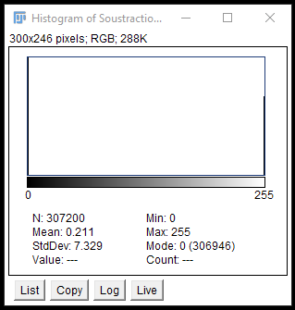
Tests d’intégration
Alignement des contours de l’image de sortie et de l’image d’entrée
Contours obtenus à l’aide de vivado – contours obtenus à l’aide d’ImageJ
Histogramme de soustraction
Effet de bords

Slide 14


Tests d’intégration
Alignement de l’image de sortie et de l’image d’entrée
Image obtenue à l’aide de Vivado + l’image d’entrée

Slide 15
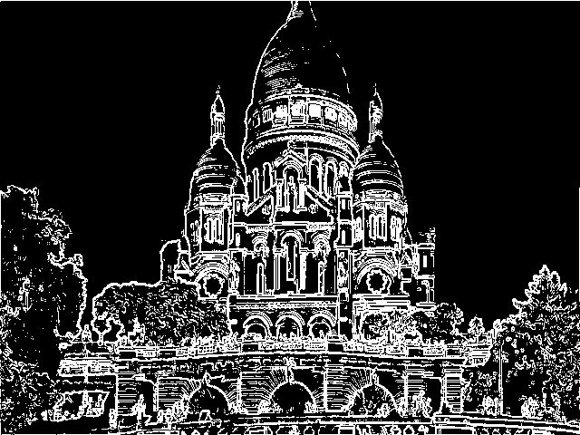
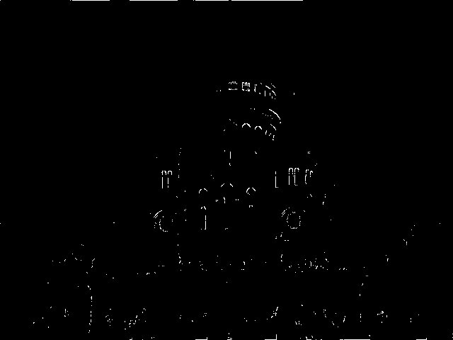
Tests d’intégration
Détection des points d'intérêt
Image obtenue à l’aide de Vivado Seuil 200
Image d’entrée
Image obtenue à l’aide de Vivado Seuil 700

Slide 16
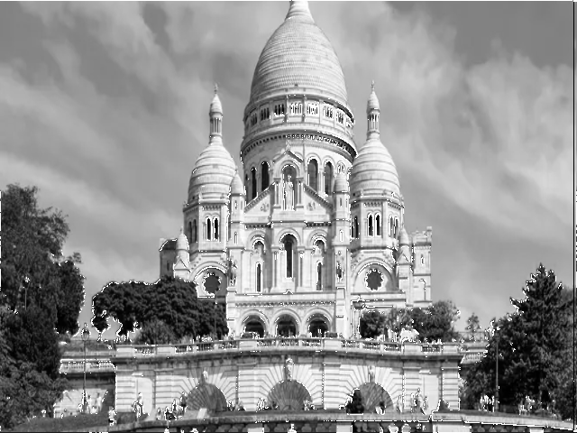
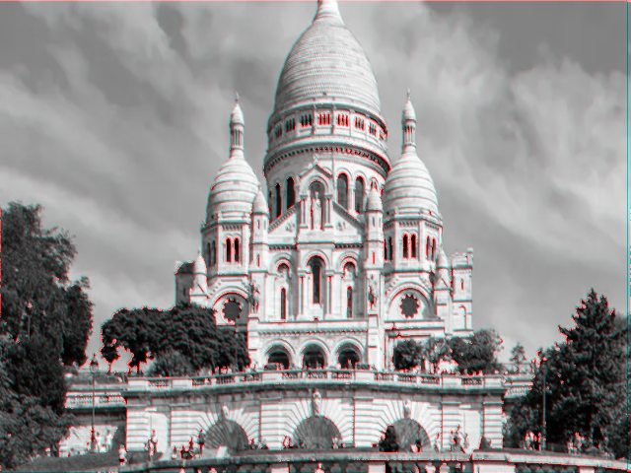
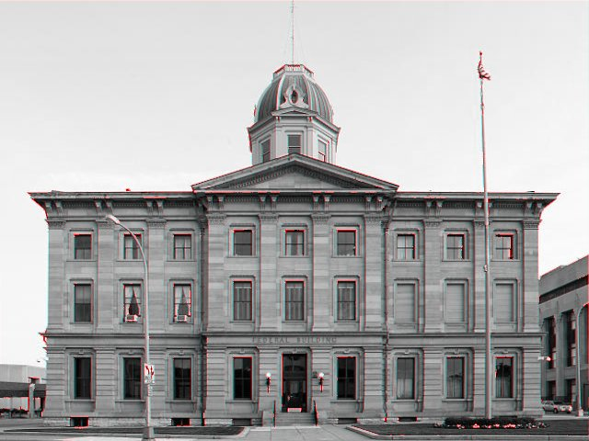
Vérification et validation
Image obtenue à l’aide de Vivado
Image obtenue à l’aide de Vivado + l’image d’entrée sur ImageJ

Slide 17
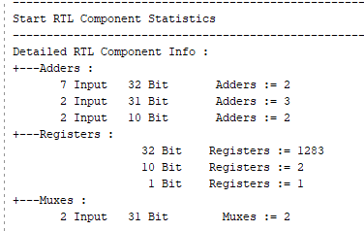
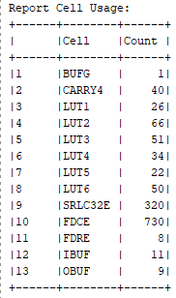
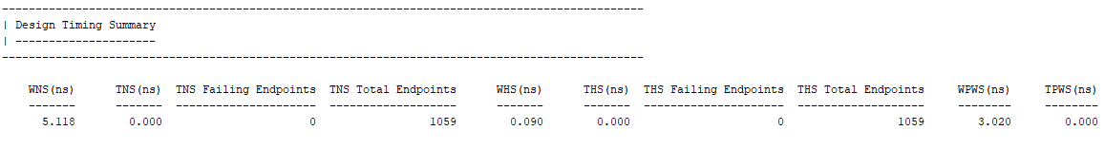
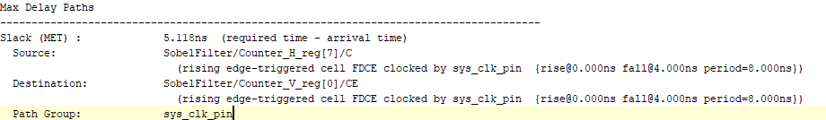
Vérification et validation
Rapport de synthèse et timing

Slide 18
Conclusion projet
Application du filtre de Sobel sur une image
Rédaction et application d’un plan de validation
Comparaison des données calculées et simulées
Comparaison avec ImageJ
Validation du système final
Effet des bords

Slide 19
Perspectives d'évolution
Filtre de Gauss avant Sobel
Détection en temps réel des contours
Affichage sur un écran
Traiter une image couleur
Optimiser les ressours

Slide 20


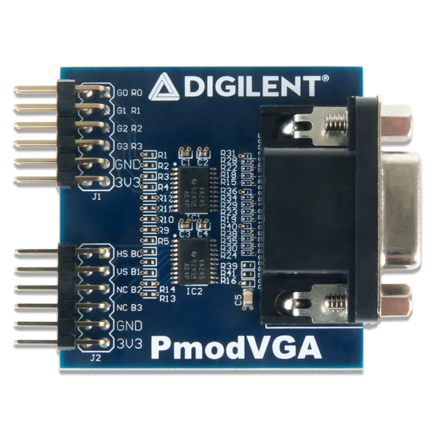
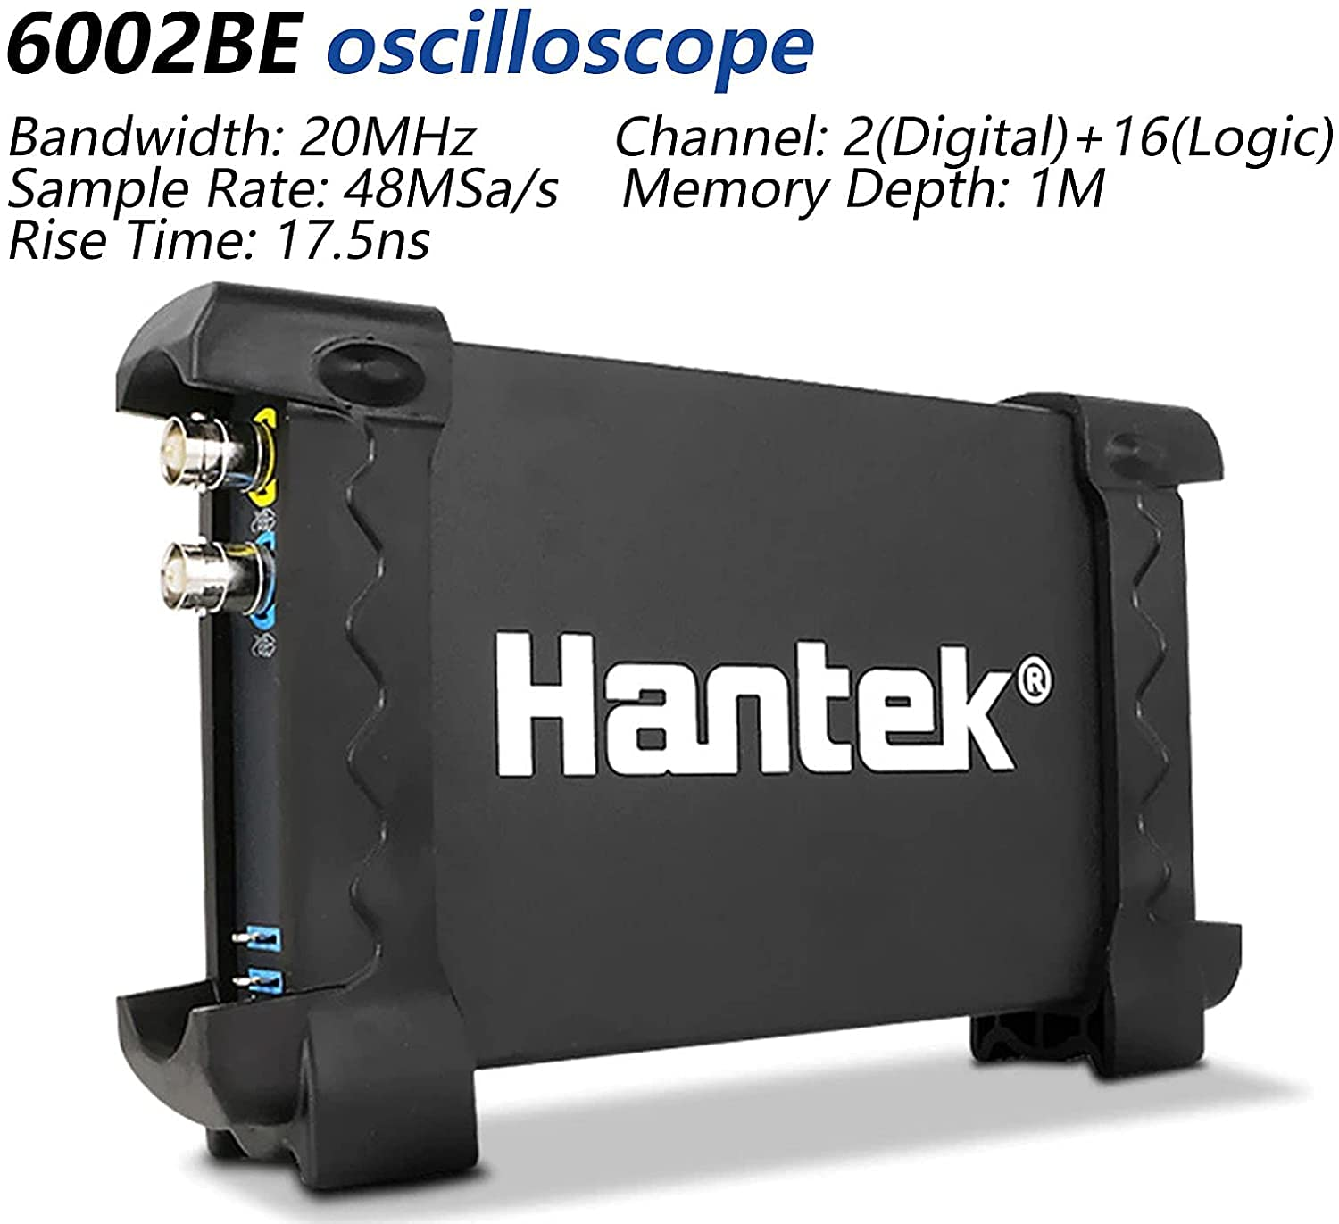

Retour sur expérience
Portes logiques, registres, FSM, timing
RTL, FSM, FIFO, BitStream, implémentation, synthèse, chemin critique, fichier de contraintes
VGA, Gauss, Sobel, Fenêtre glissante
ILA, Oscilloscope, ImagJ
LTspice

Slide 21
Remerciements!

Slide 22
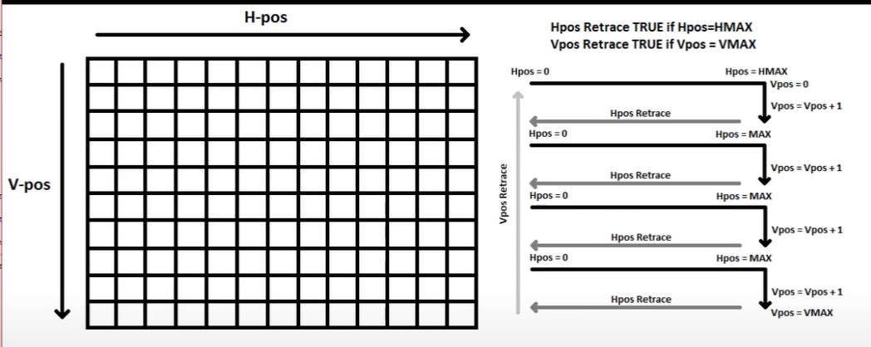
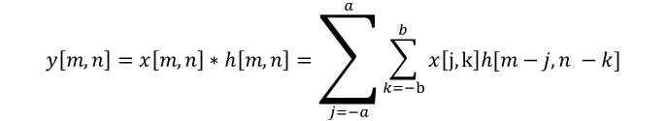
Phase d’analyse
Processus de lecture de l’image
Convolution à fenêtre glissante
$$y\left[m,n\right]=x\left[m,n\right]∗h\left[m,n\right]=\sum_{j=−a}^{a}{\sum_{k=−b}^{b}{x\left[j,k\right]h[m−j, n −k]}}$$

Slide 23
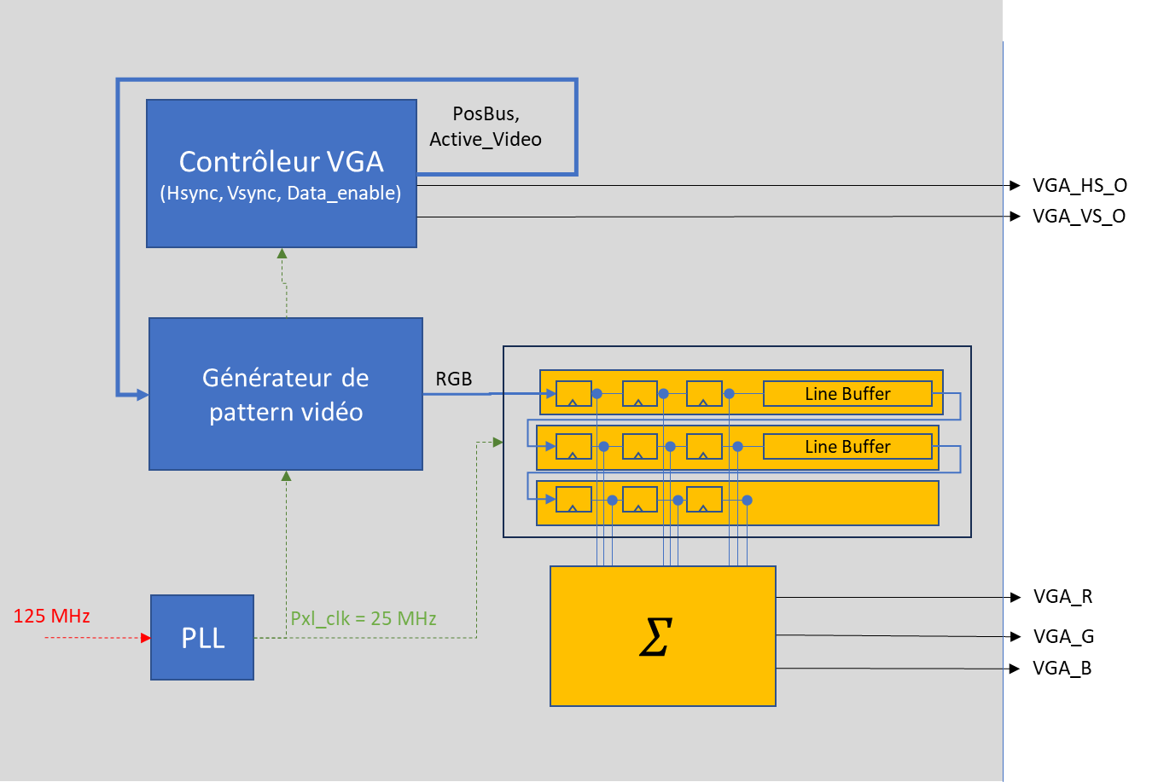
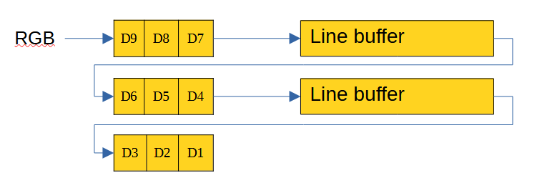
Implémentation Finale du Système
Architecture à Fenêtre Glissante pour Convolution 2D

